Slide 1
10.2 케라스로 다층 퍼셉트론 구현하기
2022. 6. 29.
김 영 철
환경자원연구센터

Slide 2
10.2 Keras로 MLP 구현하기
케라스 API 문서 https://keras.io
코드
코드
멀티백엔드 케라스
tf.keras
Tensor Flow
theano
xnet
Tensor Flow
m
그림 10-10. 두가지 케라스 API 구현

Slide 3
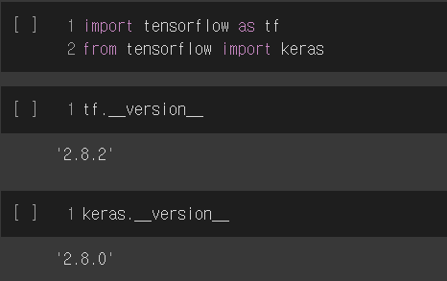
10.2.1 텐서플로2 설치
♣ Virtualenv로 격리된 환경을 활성화
$ CD $ML_PATH # ML 위한 작업 디렉터리
$ source my_env/bin/activate # 리눅스나 맥OS에서
$ .\my_env\Scripts\activate # windows에서
♣ Tensor Flow 2 설치
$ python3 –m pip install –U tensorflow
♣ 설치 확인

Slide 4
10.2.2 시퀀셜 API를 사용하여 이미지 분류기 만들기
<케라스를 사용하여 데이타셋 적재하기>
♣ 패션 MNIST 적재
fashion_mnist = keras.datasets.fashion_mnist
(x_train_full, y_train_full), (x_test, y_test) = fashion_mnist.load.data()
10개의 class로 이루어진 28x28 픽셀 크기의 흑백 이미지 70,000개
각 이미지가 28x28 배열, 픽셀 강도가 정수 0~255
♣ 훈련 세트의 크기와 데이터 타입 확인
>>> x_train_full.shape
(60000, 28, 28)
>>> x_train_full.dtype
dtype(‘uint8’)
♣ 검증세트 만들기(입력 특성 스케일 조정)
x_valid, x_train = x_train_full[:5000]/255.0, x_train_full[5000:]/255.0
y_valid, y_train = y_train_full[:5000], y_train_full[5000:]
x_test = x_test/255.0
♣ 패션MNIST 아이템 클래스 이름의 리스트 만들기
class_names = [“T-shirt/top”, “Trouser”, “Pullover”, “Dress”, “Coat”,
“Sandal”, “Shirt”, “Sneaker”, “Bag”, “Ankle boot”]
♣ 아이템 클래스 이름 확인
>>> class_names = [y_train[0]]
‘Coat’

Slide 5
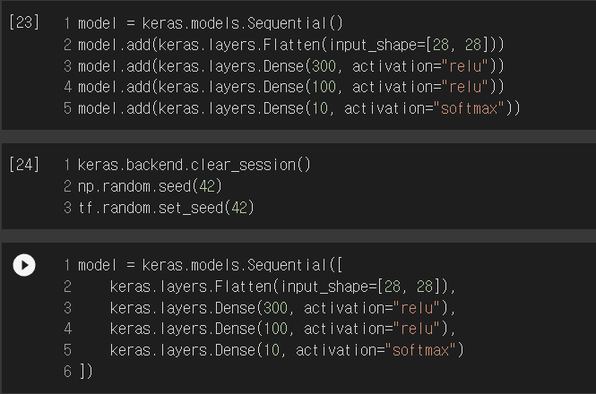
10.2.2 시퀀셜 API를 사용하여 이미지 분류기 만들기
<시퀀셜 API를 사용하여 모델 만들기>
♣ 두 개의 은닉 층으로 이루어진 분류용 다층 퍼셉트론

Slide 6
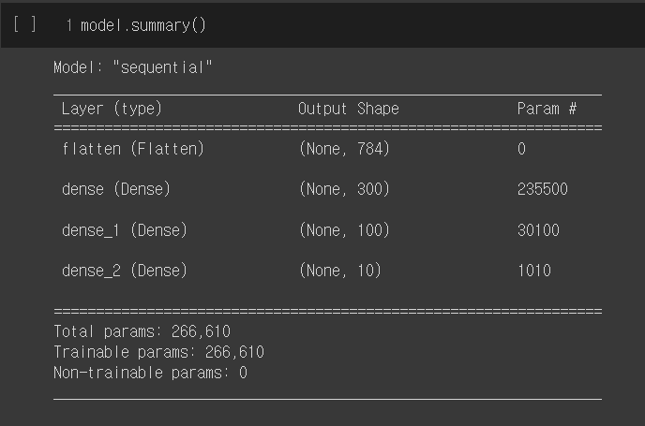
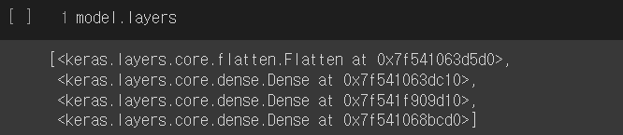
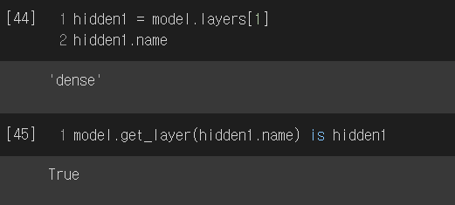
10.2.2 시퀀셜 API를 사용하여 이미지 분류기 만들기
<시퀀셜 API를 사용하여 모델 만들기>
♣ 모델의 summary 메서드: 층, 파라미터 정보 출력
♣ 모델 층의 리스트 출력 또는 인덱스/이름으로 층을 선택 가능

Slide 7
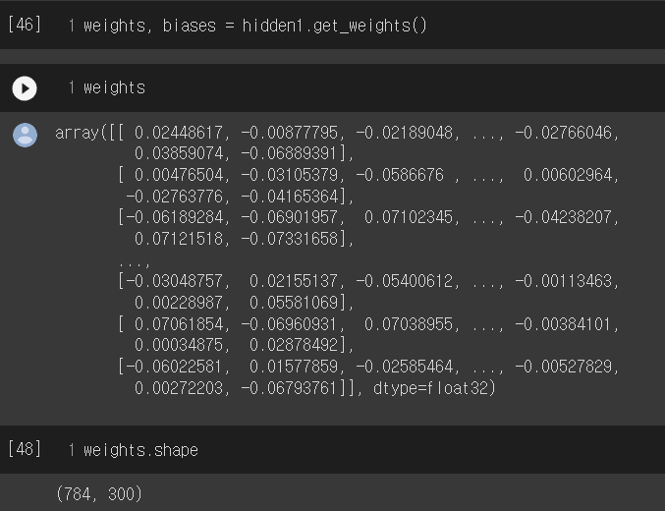
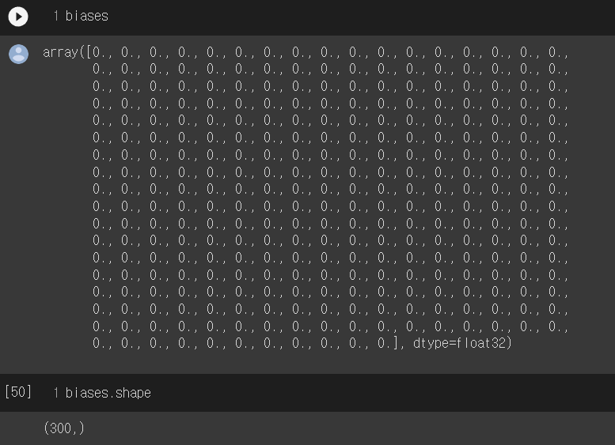
10.2.2 시퀀셜 API를 사용하여 이미지 분류기 만들기
<시퀀셜 API를 사용하여 모델 만들기>
층의 파라미터에 접근 메서드: get_weights(), set_weights()
*Dense 층은 대칭성을 깨뜨리기 위해
연결가중치를 무작위로 초기화하고
편향은 0으로 초기화

Slide 8
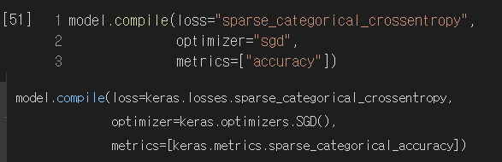
10.2.2 시퀀셜 API를 사용하여 이미지 분류기 만들기
<모델 컴파일>
Compile() 메서드로 손실함수, 옵티마이저, 훈련/평가 계산 지표를 지정
손실함수
1. Class가 배타적: “sparse_categorical_crossentropy” 손실을 사용
2. Sample마다 클래스 별 타깃 확률이 있으면, categorical_crossentropy 손실을 사용
3. 이진 분류나 다중 레이블 이중 분류를 수행한다면 출력층에 “softmax” 함수 대신
“sigmoid” 함수를 사용하고 “binary_crossentropy” 손실을 사용
옵티마이저
1. 옵티마이저에 “sgd” 지정하면 기본 확률적 경사하강법을 사용하여 모델을 훈련.
keras가 역전파 알고리즘을 수행(후진 모드 자동 미분 + 경사하강법)
2. SGD 옵티마이저 사용시 학습률 튜닝이 중요 (기본값: 0.01)
계산지표
1. 분류기이므로 훈련/평가 정확도를 위해 “accuracy”로 지정

Slide 9
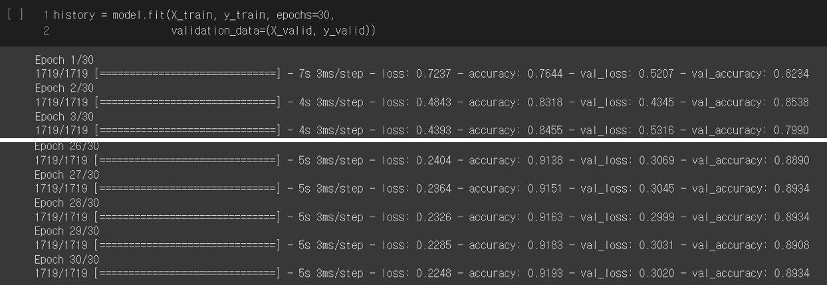
10.2.2 시퀀셜 API를 사용하여 이미지 분류기 만들기
<모델 훈련과 평가>
fit() 메서드 호출
1. 입력 특성과 타깃 클래스, 훈련할 epoch 횟수(기본값 1)와 검증 세트를 전달
2. 케라스는 epoch 종료시 검증세트 활용하여 손실과 추가적 지표를 계산
훈련 세트가 검증세트보다 지표가 훨씬 높다면 과대 적합 또는 bug 가능성을 확인
3. 훈련 손실이 감소하고, 훈련정확도와 검증 정확도가 큰 차이가 없는 것은 좋은 신호
4. 클래스 별로 훈련 세트 편중되었으면 fit() 메서드 호출시 class_weight 매개변수를 지정 추천
5. 샘플 별로 가중치 부여시 sample_weight 매개변수를 지정
6. keras는 두 가중치값의 곱을 적용
7. validation_data 튜플의 세번째 원소로 검증 세트에 대한 샘플별 가중치를 지정 가능
(class 가중치 지정 불가)

Slide 10
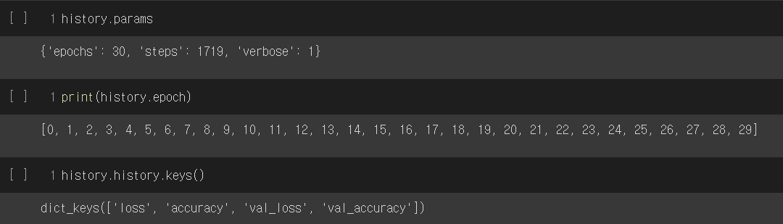
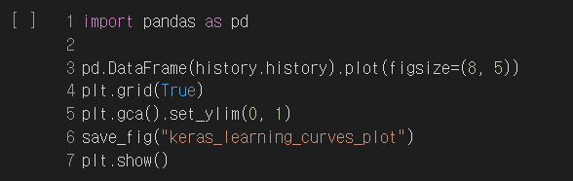
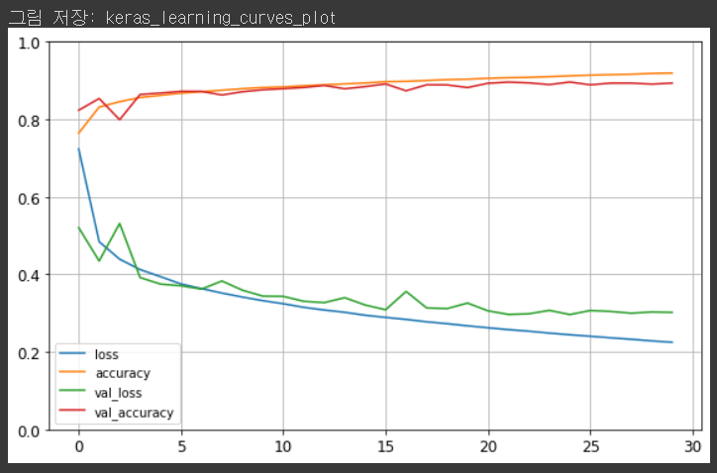
10.2.2 시퀀셜 API를 사용하여 이미지 분류기 만들기
<모델 훈련과 평가>
fit() 메서드가 반환하는 history 객체
history.params : 훈련 파라미터
history.epoch : 수행된 epoch 리스트
history.history : epoch 종료시 훈련 세트와 검증 세트에 대한 손실과 측정 지표가 담긴 딕셔너리
학습 곡선: pandas data frame 만들어 plot() 메서드 호출
*모델성능 불만족시 하이퍼파라미터 조정
학습률; 옵티마이저; 층 개수;
층내부뉴런수; 은닉층 활성화함수;
배치사이즈(기본값 32) 등
*다른 하이퍼파라미터 수정 후에 반드시
학습률을 재조정

Slide 11
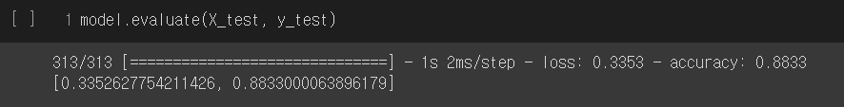
10.2.2 시퀀셜 API를 사용하여 이미지 분류기 만들기
<모델 훈련과 평가>
evaluate() 메서드 사용
배포전 테스트 샘플로 모델을 평가하여 일반화 오차를 추정
*하이퍼파라미터를 튜닝한 곳이 검증세트
➔ 테스트세트에서 성능이 더 낮은 것이 일반적
*테스트세트에서 절대로 하이퍼파라미터 튜닝 금지
(낙관적 일반화 오차 추정 금지)

Slide 12
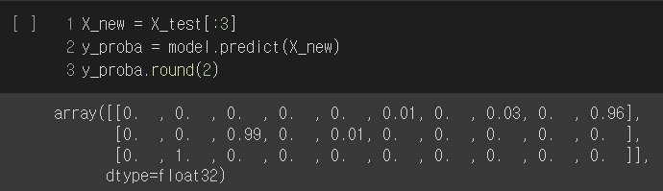
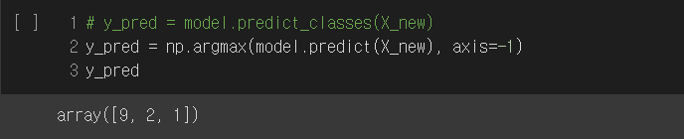

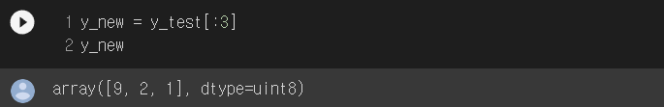
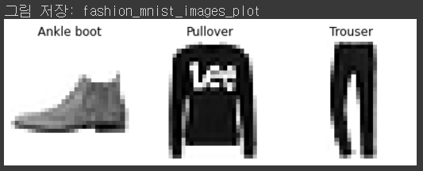
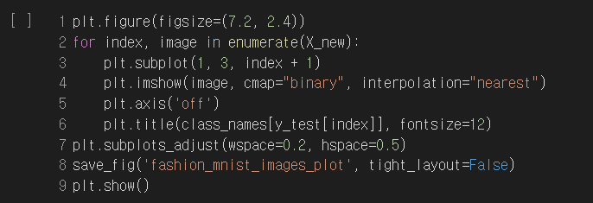
10.2.2 시퀀셜 API를 사용하여 이미지 분류기 만들기
<모델을 사용해 예측 만들기>
predict() 메서드 사용
테스트 세트의 처음 3개를 새로운 샘플로 가정하여 예측

